Slide 1
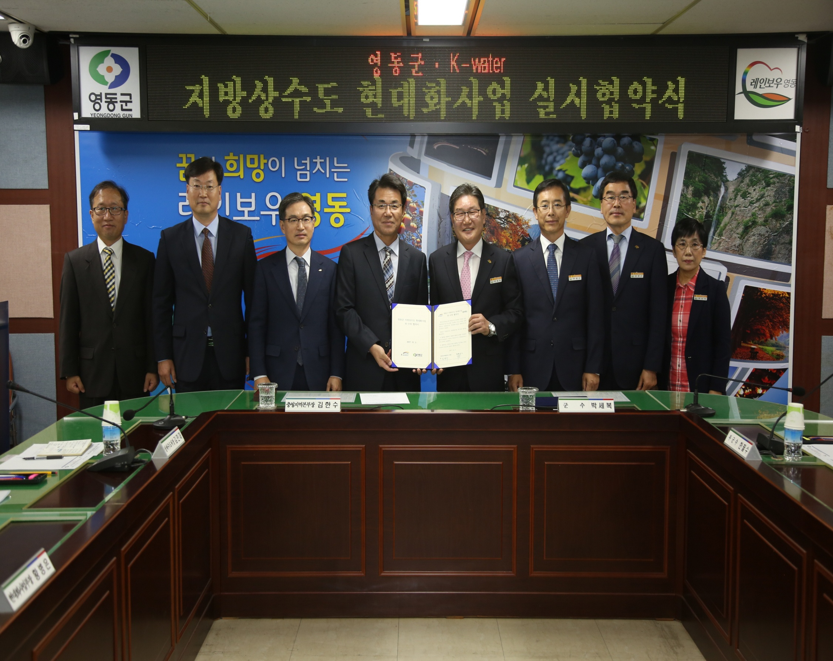
상수도사업소
상수도사업소
Notes:
1
먼저, 지금의 옥천입니다.

Slide 2
5-1. 소규모급수시설 취수보 정비
대 상 : 상촌면 유곡리(율량) 외 5개소
사 업 비 : 25백만원
내 용 : 퇴적물 제거 및 여과사 교체
5-2. 지방상수도 수질 검사 실시
기 간 : 12. 1. ~ 12. 31.
검사대상 : 영동정수장 외 2개소
검사기관 : 충청북도 보건환경연구원 외 2개 기관
내 용 : 정수-일일·주간·월간·수도꼭지
원수-대장균·월간 ·분기

Slide 3
5-3. 수돗물 평가위원회 개최
기 간 : 12. 5.(화) 14:00
인 원 : 평가위원장 외 9명
장 소 : 영동군 상수도사업소
내 용 : 상수도 사업 진행상황 설명
수돗물에 대한 의식제고를 위한 토론
5-4. 상수도 시설물 안전 점검 실시
기 간 : 12. 11. ~ 12. 22.
대 상 : 영동·궁촌 ·학산 정수장
내 용 : 상수도 시설물 안전 사고 예방 점검 실시

Slide 4
5-5. 상수도 공사 추진
구 분 | 위 치 | 사업량 (km) | 사업비 (백만원) | 내 용 | 비 고
계 | 8건 | ` | 1,329
농어촌 생활용수개발사업 | 용화면 월전리 | 1.6 | 155 | 관로공
설계리 배수지 신설 | 영동읍 설계리 | 배수지 1식 | 639 | 벌개제근및 폐기물처리
노후관교체공사 | 황간면 옥포리 | 아스팔트 재 포 장 | 156 | 재포장
유수율 제고사업 | 양산면 원당리 | 1.7 | 158 | 관로공
지방상수도 확장구간 유지보수 | 지방상수도 가압장 (화신,황간1,2)보강공사 | 소규모 포장 | 34 | 포장공
마을상수도 신설사업 | 용산면 청화리(상청화) 마을상수도신설 2차 | 0.6 | 27 | 관로공
소규모수도시설 개량사업 | 상촌면 하도대리(하도대)소규모시설개량사업 2차 | 0.8 | 68 | 관로공

Slide 5
▣ 이달의 중점 홍보 사항
동절기 수도 동파예방 및 물절약 홍보
전단지 3,000부 각 읍·면 배부 / 홈페이지 게재 1

Slide 6
▣ 공무원 팀별 전입실적 보고
상수도사업소 전입실적(2017.11.23. 현재)
(단위 : 명)
팀명 | 팀원수 | 전입인원 | 전월대비 증가인원 | 추진율(%) | 비고
계 | 19 | 27 | - | 142
수도경영 | 6 | 10 | - | 166
수도시설 | 7 | 7 | - | 100
정수관리 | 6 | 10 | - | 166
향후 추진대책
- 전입대상자 지속적 발굴 및 신속 전입 추진

